Slide 1
Proyecto Butiá documentación

Slide 2
Introducción

Slide 3
Plataforma mecánica constructiva

Slide 4
Hardware – sistema eléctrico
Pienso que entre “plataforma mecánica constructiva” y “conectores Plug&Play” falta un tema muy importante que es el hardware mismo, por ejemplo el tema de las baterías, los voltajes, todo eso que bastantes horas de discusión nos llevó.

Slide 5
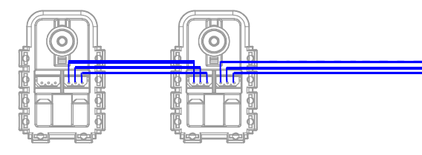
Arquitectura de la plataforma butiá
La arquitectura del butiá etc etc etc. Explicar las ventajas de tener la placa controladora y el sistema linux.
Acá se describen las partes, y entre ellas la placa controladora E/S, que es de lo que voy a intentar hablar en este documento.
En la parte de arquitectura podría ir un dibujo como el de esta página.
Linux Embedded System
serialCOMM
etc.
puerto
serial
Bobot
server
Conectores Plug&Play
sensores / actuadores analógicos y digitales
(Driver
FTDI)
Conector de potencia para motores DC, steppers, etc.
USB
BUS I2C
Motores AX-12+
BUS dynamixel
(chip
FTDI)
protocolo de comunicación
USB4ALL
firmware
Placa
controladora de E/S

Slide 6
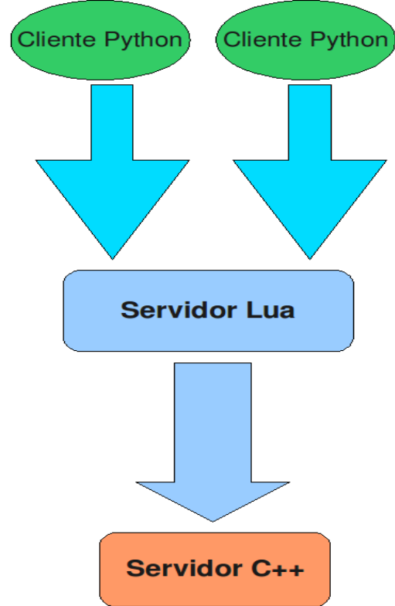
Arquitectura
Los requerimientos del proyecto nos traian la necesidad de cubrir varios aspectos en lo que
refiere al software del robot. Por un lado era importante tener un sistema dedicado en un lenguaje
adecuado para la comunicacion con los distintos componentes del hardware del robot. Por otro lado
necesitabamos ofrecer servicios de las funcionalidades del basicas robot (mover rueda, leer sensor, etc.)
a los diferentes clientes que quisieran utilizarlo. Sobre estas funcionalidades que brindaba el servidor
decidimos agregar una capa mas que se encarga de la comunicacion con el servidor, entre otros
aspectos y ofrece una API mucho mas amigable al usuario.
Aqui podemos ver un diagrama de cliente servidor de tres niveles, similar al utilizado.
La arquitectura que naturalmente mas se adecuaba a lo que necesitabamos fue ClienteServidor
de 3 niveles. (Porque es la que más se adecuaba? Justificar más)
En el primer nivel tenemos al cliente (API Python) que fisicamente puede estar en la
propia XO, o en un dispositivo movil conectado por wifi o en otra pc. En el segundo nivel encontramos
al servidor hecho en LUA que esta fisicamente en la XO (tambien podria estar en una fox board) y en el
tercer nivel tenemos el servidor en la placa microcontroladora
Arduino (hecho en C++).
Antes de entrar en el detalle de una instancia posible de la arquitectura hay que presentar el componente placa de E/S o I/O board
Estaria bueno poner un cliente Python y un cliente Java u otro lenguaje para mostrar justamente la ventaja de ser multiplataforma.
Falta explicar que la plataforma donde ejecuta el sistema de control robótico puede no tener capacidades de interactuar con el “mundo físico” por eso es necesario el uso de placas de entrada salida

Slide 7
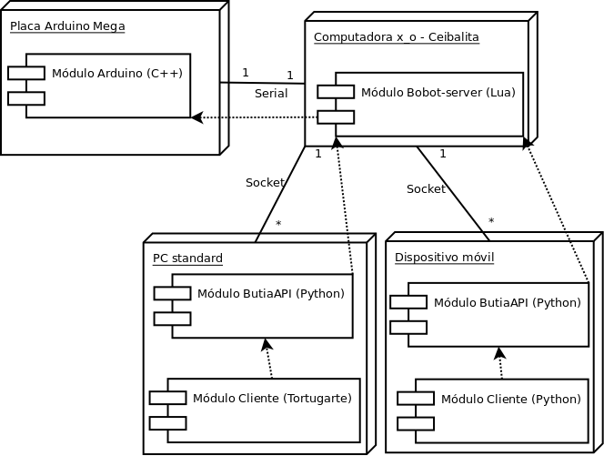

Slide 8
Placa controladora E/S - Firmware
La placa controladora es la encargada de manejar los sensores y actuadores básicos del robot (“interactuar con el mundo físico”). Nótese que el sistema embebido Linux también tiene la posibilidad de hablar con los periféricos estándar de una PC –display, cámara web, micrófono, parlantes– por eso decimos “básicos” (desde ese punto de vista, toda la placa controladora E/S sería como un solo periférico complejo: el robot).
La placa contiene un microcontrolador de 8bits, en el cual corre un firmware, que se encarga de abstraer mínimamente el hardware básico del butiá y exponerlo a la capa superior a través de un protocolo de comunicación. Este protocolo de comunicación está implementado en “capas”, como veremos en el siguiente apartado.
Existen 2 versiones de la placa controladora: la versión USB4ALL basada en un microcontrolador Microchip PIC de la serie 18Fxx y la versión Arduino, basada en un microcontrolador Atmel de la serie AVR-8bit.
La existencia de las capas garantiza que a partir de cierto nivel de abstracción, ambos hardwares son equivalentes, y desde el punto de vista del Bobot Server, ambas implementaciones son indistinguibles.
Sin embargo, por debajo de esta capa de abstracción, las dos plataformas presentan varias diferencias, entre las cuales son de destacar las siguientes:
  La USB4ALL, gracias a su microcontrolador PIC18Fxx es capaz de gestionar nativamente el protocolo USB, aprovechando las ventajas de este bus y evitando capas intermedias entre el firmware y el Bobot Server. La Arduino en cambio, se comunica mediante un puerto serial (USART) y contiene un chip FTDI conversor USB-Serial, muy común en varios tipos de periféricos para PC (módems 3G, etc.)
  el firmware de la implementación USB4ALL está programado en una versión de C llamada C18, mientras el de la implementación Arduino está programado con el IDE Arduino, una versión de C++ compilada con el GCC.
La versión de placa controladora en desarrollo actualmente es la basada en Arduino, y presenta las siguientes funcionalidades:
  Protocolo de comunicación compatible con USB4ALL.
  Arquitectura modular USB4ALL.
  Gestión del bus Dynamixel, con auto-detección de ID de dispositivos.
  Gestión del bus I2C.
  8 conectores para sensores / actuadores analógicos / digitales, con auto-detección y auto-configuración de dispositivos (conectores “plug&play”)
  1 conector de potencia capaz de manejar 2 motores DC o 1 stepper unipolar/bipolar.

Slide 9
Protocolo de comunicación
En este caso se opto por un lenguaje orientado a mensajes y en varias capas, que consiste en la
implementacion del protocolo USB4all sobre serial, agregandole una capa intermedia, que llamaremos
el “encapsulado”. Esta capa intermedia aparece para agregarle al protocolo serie RS232
lo que le falta
para ser un protocolo orientado a mensajes. Esto consiste en en agregar 2 bytes al comienzo: SYNC y
LARGO, y uno al final, CHECKSUM, asi como el “escapeado” del cuerpo del mensaje. El escapeado
consiste en insertar un byte 0xFE (ESCAPE) antes de cualquier ocurrencia de 0xFF (SYNC) o del
propio 0xFE. Esto hace que el largo declarado en el encapsulado y el declarado en el mensaje
USB4ALL, difieran. Al ser el primero “exclusivo” y el segundo “inclusivo”, su diferencia es
exactamente el numero de “ESCAPES” insertados. El checksum tambien es exclusivo, y se calcula
como la suma de todos los bytes del cuerpo del mensaje (incluidos los ESCAPEs). Solo tomaremos los
7 bits menos significativos de cada byte, para evitar que se confunda con alguno de los bytes
“especiales”.
SYNC
(0xFF)
LARGO
(no inc.)
checksum
(7 bits)
handler
(<<3)
largo
(inc)
null
instruc
dato1
dato2
etc.
etc.
MSG para el “handler” (dispositivo)
MSG USB4ALL
cuerpo del mensaje “escapeado”
ENCAPSULADO

Slide 10
Finalmente se optó por un lenguaje orientado a bytes y en capas, que consiste en la implementación del protocolo USB4ALL sobre serial, agrgándole una capa inferior, que llamaremos el “encapsulado”.
El encapsulado consiste en agregar 2 bytes al comienzo: SYNC (0xFF) y LARGO, y uno al final, checksum, así como el “escapeado” del cuerpo del mensaje. El escapeado consiste en insertar un byte 0xFE (ESCAPE) antes de cualquier ocurrencia de 0xFF o del propio 0xFE. Esto hace que el largo declarado en el encapsulado y el declarado en el mensaje USB4ALL, difieran. Al ser el primero “exclusivo” y el segundo “inclusivo”, su diferencia es exactamente el número de “ESCAPES” insertados. El checksum también es exclusivo, y se calcula como la suma de todos los bytes del cuerpo del mensaje (incluidos los ESCAPEs) “recortada” a 7 bits, para evitar que se confunda con alguno de los bytes “especiales”.
Dentro de este encapsulado viaja el mensaje USB4ALL, que consta de un nuevo encabezado, más el mensaje propiamente dicho. Este nuevo encabezado se compone de 3 bytes: “handler” indica hacia qué dispositivo va dirigido el mensaje, “len” indica el largo (pero esta vez en forma inclusiva, es decir, incluye los 3 bytes de encabezado), y el tercer byte no se utiliza, probablemtente una reserva para futuras versiones del protocolo. Cabe destacar que “handler” es un número de 5 bits que va “shifteado” 3 lugares a la derecha, dejando los 3 bits más bajos libres, talvez para algún tipo de señalización.
Finalmente, el mensaje propiamente dicho es de formato libre, y su interpretación está a cargo de cada handler o dispositivo receptor. Por ejemplo, en el caso de un sistema de movimiento, el primer byte podría ser la instrucción (avanzar, girar, detenerse), y los siguientes la velocidad, los pasos, etc., etc.
Queda medio colgado el usb4all acá, habria que plantear la motivación de ser multi placa y de la existencia de componentes implementados en esta arquitectura.
El sync largo y crc según entendi lo agregamos para usar un protocolo orientado a USB a serial. En usb se resuelve en capaz inferiores la syncronización largo de los mensajes y CRC, pero en serial no, por eso se tuvo que poner ese encapsulado

Slide 11
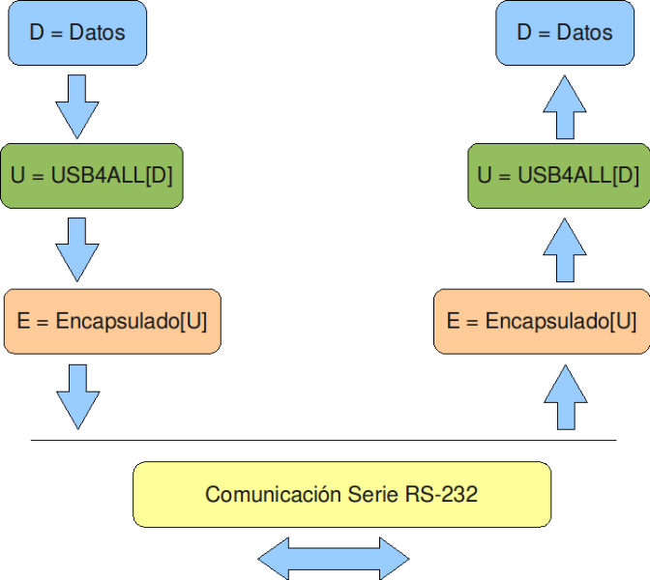
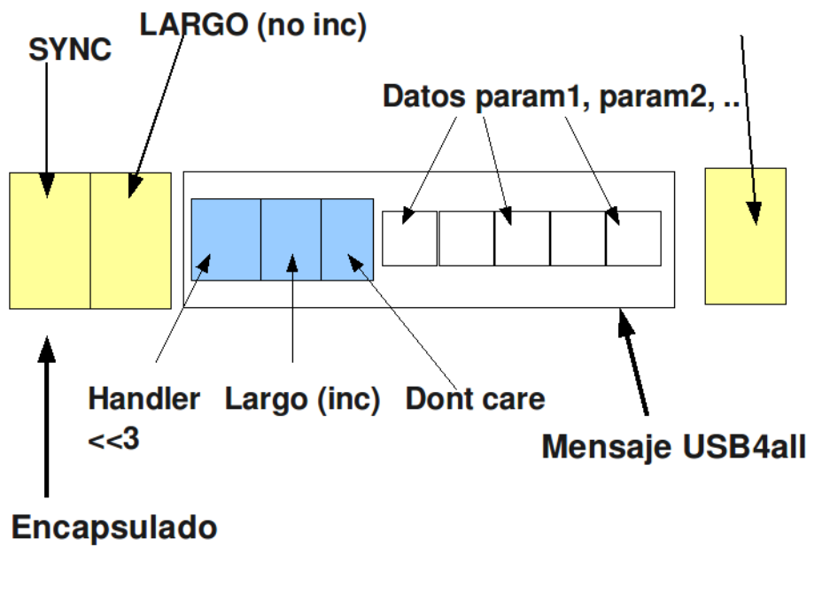
Dentro de este encapsulado viaja el mensaje USB4all, que consta de un nuevo encabezado, mas el
mensaje propiamente dicho. Este nuevo encabezado se compone de 3 bytes:
• “Handler” indica hacia que dispositivo va dirigido el mensaje,
• “Largo” indica el largo (pero esta vez en forma inclusiva, es decir, incluye los 3 bytes de
encabezado),
• el tercer byte no se utiliza, es una reserva para futuras versiones del protocolo. Cabe destacar
que “Handler” es un numero de 5 bits que va “shifteado” 3 lugares a la derecha, dejando los 3
bits mas bajos libres.
Finalmente, el mensaje propiamente dicho es de formato libre, y su interpretacion esta a cargo
de cada Handler o dispositivo receptor. Por ejemplo, en el caso de un sistema de movimiento, el primer
byte podria ser la instruccion (avanzar, girar, detenerse), y los siguientes la velocidad, los pasos, etc..

Slide 12
Ejemplo práctico de comunicación
el usuario conecta los dispositivos a la placa I/O (en realidad, al “shield”). Algunos dispositivos sólo pueden ir en un lugar, de modo que toda la libertad es la de ponerlos o no ponerlos, otros pueden ir en más de un lugar. Talvez convenga que cada tipo de dispositivo use un tipo de conector característico (lo cual en los AX12 ya es una realidad, de hecho).
el usuario le da “power”. El programa de la controladora explora los buses digitales en busca de dispositivos, dynamixel, I2C y el “ID BUS”, que son un conjunto de pines adicionales que estan en el conector de cada dispositivo “pasivo”.
una vez concluido el scan, la controladora asigna un ID a cada dispositivo, y está en condiciones de contestar a un mensaje que podría ser algo así:
  [Head / ID (0)] – data1 (whois) – data2 (ID de dispositivo) – data3 (nada)
…con otro mensaje que podría ser algo así:
  [Head / ID (0)] – data1 (ID de dispositivo) – data2 (tipo de dispositivo, 0 si no hay nada) – data3 (nada)
O, talvez, si el dispositivo es analógico, su valor actual (10bits) junto con el tipo de dispositivo (si es de temperatura, de luz, etc., 4 bits) cabrían justo en 2 bytes de datos, o mejor aun el ID y el tipo en el primer dato, y el valor actual en los dos siguientes, tampoco es cuestión de entreverarla por gusto. Nótese que el header junto con el ID de origen o destino van en el mismo byte, lo cual habilita hasta 128 ID distintas.
En general, bien pensado, un protocolo así abarcaría todo lo que vamos a necesitar en el proyecto. Lo que se le puede criticar talvez es ser demasiado “de bajo nivel”, es decir, que toda la información está codificada, y a priori, no podemos observar a simple vista un mensaje y entender lo que está diciendo. (Andrés: “prefiero codificar cada cosa en un byte, ya que compartir un byte para el tipo de comando, número de sensor y alguna info más hace que sea bastante difícil de debugear y mantener, y solamente nos ahorraríamos unos bytes... es más, propongo que el protocolo tenga bytes para uso futuro, lo que nos puede ahorrar un dolor de cabeza más adelante”)
Del lado de “arriba” se tendría un mapeo idSensor/Nombre, en incluso códigoInstrucción/Nombre, para hacer más amigable la programación, pero cuando se transfieren los mensajes por el cable irían siempre codificados, para ahorrar ancho de banda en la conexión serial. Este mismo mapeo se puede hacer también en el firmware, si es necesario.

Slide 13
Módulos / Handlers
Estos componentes son los responsables de realizar la comunicación con el "mundo físico" sensado o actuando, mediante los sensores y actuadores conectados a la placa controladora de E/S. Cada módulo representa a un sensor o conjunto de sensores y va a ser el encargado de implementar la lógica de control necesaria. En este punto se encapsulan los detalles de bajo nivel que se requieren para cumplir con cada uno de los requerimientos que se tienen sobre los sensores y actuadores. Estos requerimientos son expuestos como servicios, por ejemplo un motor va a exponer servicios para setear la velocidad, conocer la tensión de las baterias, obtener el torque, etc. Esto nos va a permitir escribir nuestra lógica de control en la XO o en un cliente externo los cuales proveen lenguajes de mayor nivel de abstracción que lo que se dispone en el firmware, esto nos va a permitir desarrollar algoritmos con mayor abstracción y más mantenibles. De todas formas los módulos en el firmware no son una simple pasarela entre la XO y la placa de E/S, pudiendo implementar comportamientos complejos si es necesario, este lugar resulta el ideal para realizar operaciones que requieran un control fino del tiempo de respuesta dadas las caracteristicas de los microcontroladores. En este nivel deberían encapsularse las caracteristicas inherentes de la placa de E/S a utilizar. Los módulos poseen un nombre que el firmware utiliza para informar a la XO cuales son los módulos disponibles.
Maestro – Esclavo
Creo que la idea que se viene manejando, y a la vez la más sencilla, es que la controladora se comporte como una especie de“servidor”, como lo es el propio motor AX-12. Es decir, que la Arduino reciba mensajes, algunos de los cuales provoquen movimientos, acciones o configuraciones (mensajes de escritura) y otros provoquen una respuesta, por ejemplo el estado de cierto sensor (mensajes de lectura).
De todas maneras, no es difícil agregar a esto la posibilidad de que la placa sóla mande mensajes (por ejemplo ante la activación de cierto sensor, un obstáculo, etc.) sin que nadie se los pida, lo cual creo que, si va a complicar a alguien, va a ser al software de “arriba”; para el de “abajo” es prácticamente lo mismo.
Falta hablar de la arquitectura en el firmware orientada a user modules. Y el protocolo de gestión que existe (open, close, configure, etc)

Slide 14
El problema del “ACK”
mensaje
leer_serial ()
unescape
dispatch
handler
periféricos
ACK
el handler 0 es el sistema.
cuando contesta, el handler es el id propio y no el destino
en caso de error en el mensaje, etc., el que contesta es el sistema, y lo hace con un mensaje de 1 byte de data
si está todo bien, el que contesta es el handler, con un mensaje de 1 byte si es sólo para decir "OK" o más si tiene algo más para decir

Slide 15
Bus dynamixel / AX-12+

Slide 16
Conectores Plug & Play
Uno de los aspectos más atractivos e innovadores del butiá como plataforma robótica constructiva, es su capacidad de auto-configuración, o “plug&play”.
En los kits robóticos como Lego, Bioloid, etc., el usuario puede usar distintas combinaciones de sensores y actuadores en cada proyecto. Para esto, el múdulo controlador dispone de algún tipo de conector propietario (o un conector estándar con un “pinout” propietario), a veces basado en un protocolo de comunicación serial (I2C, bus Dynamixel) o simplemente con entradas y salidas analógicas, digitales y PWM. El sistema puede constar de uno o más “puertos” que acepten la conexión de algunos pocos tipos de dispositivos pre-establecidos, y en todos los casos, el usuario debe llevar nota de qué dispositivo conectó en cada puerto de comunicación y declararlo en algun punto de la estructura del software, a la hora de usar la plataforma.
En el butiá intentamos ir más allá de estas limitaciones y desarrollar un sistema lo más abierto y potente posible, pensando en dar soporte a la mayor cantidad de dispositivos, tanto en número como en diversidad de los mismos. La idea era exponer al usuario las capacidades de E/S del microcontrolador de alguna forma ordenada que facilitara su aprovechamiento. Es así como finalmente llegamos a la idea de un conector “universal” PnP, en el cual se puedan conectar tanto sensores como actuadores, tanto analógicos como digitales, PWM e incluso I2C, es decir un gran número de configuraciones distintas, abarcando una amplia gama de dispositivos de E/S típicos de la robótica.
Cada conector butiá implementa pines de E/S analógicos, digitales, PWM, las dos líneas de I2C (SDA y SCL), alimentación (+5V) y polo común (GND). En este sentido, vale decir que nuestro conector se parece al de Lego NXT, pero con la ventaja adicional de contar con la capacidad PnP que éste no tiene.
El detalle particular del conector butiá es que posee pines de configuración (2 de ellos fijos, los otros asignados dinámicamente), que permiten al firmware reconocer el dispositivo conectado, gestionar automáticamente la configuración de las E/S, asignar un módulo controlador adecuado (“handler”) y exponer toda esta información a la capa superior. La funcionalidad PnP sólo está disponible en los dispositivos que hagan uso de esos pines, aunque todo conector también puede utilizarse en forma manual, como si se tratara de un kit robótico standard. El manual del producto describe con detalle la forma de conectar dispositivos usando los pines de configuración, para aprovechar el PnP.
La placa controladora butiá-Arduino dispone de 8 conectores universales, y en forma separada el conector para el bus Dynamixel (que también cuenta con auto-detección) y el conector de potencia para 2 motores DC o 1 stepper unipolar/bipolar, (que es el único que no cuenta con la capacidad PnP).

Slide 17
Ventajas del Plug & Play
La inclusión de los conectores PnP implica un cambio de perspectiva en la lógica del software. Bien instrumentado, el sistema presenta las siguientes ventajas:
Evita la tarea de configurar la placa para determinado hardware, ya sea mediante jumpers en la placa o desde el software a través de sentencias en el código, menúes en algún panel de control o archivos de configuración. No sólo evita el trabajo de hacer todo esto sino también los posibles errores que podría acarrear dicho proceso.
Permite el uso de un conector universal, donde los mismos pines puedan configurarse como entradas o salidas, y de esta manera flexibilizar la configuración del hardware y permitir la conexión de más tipos distintos de sensores/actuadores.
Constituye una potente herramienta de diagnóstico, eliminando varios factores de incertidumbre a la hora de investigar el origen de un mal funcionamiento. En particular ahorra cualquier tipo de error cuyo origen sea una no-correspondencia entre los dispositivos presentes en el hardware y los dispositivos declarados en el software, o entre los recursos que esos dispositivos estan usando (puertos de E/S) y los que se asume desde el software que están usando.
Simplifica y “abstractiza” el acceso al hardware, evitando que el usuario tenga que lidiar con nada que tenga que ver con números de puertos de E/S, tanto a nivel del microcontrolador como de la propia placa Arduino, es decir, lleva al extremo el propio concepto de la Arduino.
Permite que el firmware seleccione automáticamente el módulo adecuado para manejar cada tipo de dispositivo, más allá de que existan, de todas maneras, módulos para acceder de forma genérica al hardware. De esta manera, al conectar por ejemplo un servomotor, quedaría disponible automáticamente un conjunto de funciones, distinto al que quedaría si se conecta un encoder rotatorio, etc.
Para que todo esto sea realmente efectivo, el firmware debe contar con un completo y sofisticado sistema de retorno de errores ante cualquier acción “ilegal”, y el software de nivel superior debe completar la tarea de llevar esta funcionalidad al nivel del usuario (por ejemplo, que el TortugArte sólo exhiba los ladrillos “legales”, etc.). Ambos deben poseer además los “módulos” y “drivers” correspondientes para cada tipo de dispositivo soportado en el sistema. Actualmente la implementación software está en proceso de desarrollo, mientras que soporte hardware PnP ya está funcionando a pleno.

Slide 18
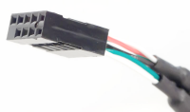
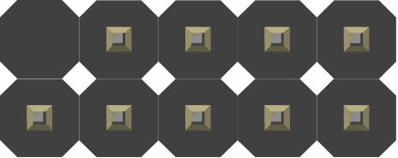
Implementación del Plug & Play
La capacidad de auto-configuración de los conectores butiá funciona con un principio similar al de otros buses dotados de PnP, pero trasladado a la simpleza del mundo de los microcontroladores. La mayoría de los dispositivos que pueden enchufarse al conector butiá son pasivos, de modo que no hay posibilidad de que ellos mismos puedan notificar su presencia ni su identidad al firmware.
La idea entonces es muy simple: consiste en agregar en cada conector unos pines de configuración digitales, totalmente independientes de las líneas que usa el propio dispositivo para su funcionamiento. Estos pines actúan como verdaderos “jumpers” que se activan al estar enchufado el conector, permitiendo al firmware detectar la presencia de un dispositivo, e identificar al dispositivo conectado.
SCL
SDA
Anlg
+5V
Observemos el “pinout” del conector de 9 pines butiá:
Como vemos, existen 2 líneas para configuración, 2 E/S digitales (una de ellas con capacidad PWM), una entrada analógica, y las 2 líneas del bus I2C, además de las líneas de alimentación. Los pines de configuración (ID) tienen activadas las resistencias de pull-up internas, de manera que alcanza con ponerlos oportunamente a 0V para indicar la alguna configuración.
GND
ID0
ID1
D0
D1
Con estos 2 pines de ID obtenemos 4 combinaciones, una de ellas reservada para el caso en que no haya nada conectado, típicamente la 11 (ambos pines sin conectar, o sea a +5V) que también significa que el conector va a usarse en forma manual, o que el dispositivo conectado es un I2C. Las restantes 3 combinaciones nos dan una información primaria sobre el tipo de dispositivo, que puede ser complementada luego mediante el conveniente uso de los restantes pines, inclusive el analógico, también como configuradores, en caso de que el dispositivo no los necesite. Más adelante veremos una tabla exacta con todas las combinaciones y su significado.

Slide 19
Implementación del Plug & Play - Hardware
La implementación hardware de este sistema en cualquier microcontrolador es simple, pero en el Arduino Mega es más simple aun, como veremos. La idea original era tener un “ID bus” direccionado, de tal modo que el microcontrolador pudiera consultar los 2 bits de ID en cada conector, escribiendo una dirección con los bits de direccionamiento. En la Arduino Mega esto no es necesario, dado que tenemos 54 E/S digitales y 16 analógicas, o sea que usamos 5 de ellas en cada conector, y nos siguen sobrando E/S. Simplemente hay que tener una tabla con los pines asignados a cada conector, en el software. La conexión física de los pines de la Arduino a los conectores butiá, se hace a través del “butiá shield”, diseñado con el progrma Eagle.
2 pines extra por dispositivo, para identificación
DECODIFICADOR
conectores sensores / actuadores
ETC.
MICROCONTROLADOR
n pines “oficiales” por dispositivo
pines fijos “hardcodeados” a los conectores
bits de direcciones (3 o 4)
bits de datos (2)

Slide 20
Tabla de pines de la Arduino asignados al Butiá
Aquí vemos la tabla de asignación de pines de la Arduino Mega a los 8 conectores universales butiá PnP. También vemos los pines asignados al integrado L293D, que se encarga de proveer la conexión adicional para motores DC o steppers (recordemos que esta conexión no es PnP).
 | Conector 0 | Conector 1 | Conector 2 | Conector 3 | Conector 4 | Conector 5 | Conector 6 | Conector 7
Pin 1 – GND | gnd | gnd | gnd | gnd | gnd | gnd | gnd | gnd
Pin 2 – ID 0 | d42 | d44 | d46 | d48 | d50 | d52 | d22 | d24
Pin 3 – ID 1 | d43 | d45 | d47 | d49 | d51 | d53 | d23 | d25
Pin 4 – dig. 0 (pwm) | d4 | d5 | d6 | d7 | d8 | d9 | d10 | d11
Pin 5 – dig. 1 | d26 | d27 | d28 | d29 | d30 | d31 | d32 | d33
Pin 6 – +5V | +5V | +5V | +5V | +5V | +5V | +5V | +5V | +5V
Pin 7 – Analog | Analog 0 | Analog 1 | Analog 2 | Analog 3 | Analog 4 | Analog 5 | Analog 6 | Analog 7
Pin 8 – I2C SDA | SDA (20) | SDA (20) | SDA (20) | SDA (20) | SDA (20) | SDA (20) | SDA (20) | SDA (20)
Pin 9 – I2C SCL | SCL (21) | SCL (21) | SCL (21) | SCL (21) | SCL (21) | SCL (21) | SCL (21) | SCL (21)
 | L293D
IN 1 | 34
IN 2 | 35
IN 3 | 36
IN 4 | 37
Enable 1 | 3 (pwm)
Enable 2 | 2 (pwm)
Pines no utilizados:
Analog 8 - 15
Digital 38 - 41

Slide 21
Implementación del Plug & Play - Software
Para gestionar el PnP a nivel del software, introducimos el concepto de “tipo” y “subtipo” de cada dispositivo.
El tipo se define según la configuración de pines que usa el dispositivo. Cada conector tiene 2 pines digitales (1 con capacidad PWM) y uno analógico. Los pines digitales pueden ser entradas o salidas, mientras que el analógico es siempre entrada. De esta manera quedan definidos los 5 tipos de dispositivos con los que vamos a trabajar:
1 – sensor analógico: utiliza sólo el pin analógico
2 – sensor analógico c/pin de control: utiliza el pin analógico + 1 pin digital (el D0 que soporta PWM)
3 – sensor digital: utiliza ambos pines digitales como entrada.
4 – sensor digital c/pin de control: utiliza ambos pines digitales, uno como entrada y otro como salida (el D0)
5 – actuador digital: utiliza ambos pines digitales como salidas.
En los tipos 1 y 2, uno o ambos pines digitales son usados como configuradores adicionales, mientras que en los tipos 3, 4 y 5 es el pin analógico el que se usa como configurador. ¿Cómo puede usarse la entrada analógica como configurador? Muy simple: conectando en ella un divisor de tensión hecho con 2 resistencias.
Tenemos entonces, en principio, 4 subtipos para el tipo 1 (2 bits adicionales de configuración) y 2 subtipos para el tipo 2 (1 bit adicional de configuración). ¿Cuántos subtipos tenemos en los tipos que usan el configurador analógico? Teóricamente 1024 en total (los conversores A/D de los AVR son de 10bits) pero en la práctica tenemos que tener en cuenta los márgenes de error debidos a la imprecisión en los valores de los componentes, en los voltajes de referencia y en la propia lectura de los A/D, así como la dificultad práctica de lograr ciertas configuraciones con los valores estándar de resistencias que existen en el mercado. Por otro lado, no nos interesa tener 1000 subtipos de sensores/actuadores digitales, mientras teníamos solamente 6 para los analógicos (que probablemente sean los más fecuentes).
Por todas estas razones, elegimos una tabla de 13 valores posibles para el configurador analógico, repartidos entre los tipos 3, 4 y 5. Estos valores se logran con una red resistiva hecha exclusivamente con 6 valores estándar de resistencias: 10, 15, 22, 33, 47 y 68 (de hecho, los valores primarios por excelencia).

Slide 22
Red de resistencias
La siguiente tabla muestra los valores proporcionales de voltaje que se obtienen con las posibles combinaciones de estos 6 valores de resistencias. Obsérvese que los valores se repiten, y en realidad sólo existen 11 cifras distintas, a las que agregamos el 0 y el 1 (0V y 5V, respectivamente) para completar nuestros 13 valores posibles de configuración.
Entre todos los valores similares, elegimos aquellos cuya resistencia total sea más alta, para reducir el consumo de energía eléctrica.
 | 10K | 15K | 22K | 33K | 47K | 68K
10K | 0.50 | 0.40 | 0.31 | 0.23 | 0.18 | 0.13
15K | 0.60 | 0.50 | 0.41 | 0.31 | 0.24 | 0.18
22K | 0.69 | 0.59 | 0.50 | 0.40 | 0.32 | 0.24
33K | 0.77 | 0.69 | 0.60 | 0.50 | 0.41 | 0.33
47K | 0.82 | 0.76 | 0.68 | 0.59 | 0.50 | 0.41
68K | 0.87 | 0.82 | 0.76 | 0.67 | 0.59 | 0.50

Slide 23
Tabla general de auto-configuración
Llegamos así a la idea final de asignación de tipos y subtipos. Resumamos nuevamente las reglas que los definen, para observar luego las tablas concretas de asignación de valores.
Los “tipos” se definen según la configuracion de pines del conector, es decir, cuáles son entradas, cuáles son salidas y cuáles son pines de configuración.
Los “subtipos” son libres, es decir, hay 2, 4 o 5 subtipos por cada configuración de pines, y se les asigna un nombre concreto según los periféricos (sensores/actuadores) que realmente tengamos o querramos implementar. (Los subtipos que aparecen en la tabla son a modo de ejemplo, no así los tipos que ya están definidos)
En la tabla: INPUT indica que el pin se usa como entrada, ya sea analógica o digital; OUTPUT indica que se usa como salida, ya sea digital o PWM; cuando en lugar de ello aparece un valor, significa que el pin es usado para configuración.
Los conectores pueden usarse en forma manual, simplemente dejando los 2 ID sin conectar. En ese caso, todos los pines se configuran como INPUT y pueden ser usados, pero el sistema no los va a auto-detectar (es el caso definido como tipo “0” en la tabla).
Lo mismo ocurre con los pines de potencia del L293D, pueden usarse pero en forma manual, no forman parte de la autodetección.
Los periféricos I2C no tienen localización en los conectores, es decir, pueden ser autodetectados (dentro de ciertos límites) pero el sistema no puede “saber” en qué conector se encuentran.

Slide 24
Tablas de auto-configuración (cont.)
TIPO | SubTIPO | ID 0 | ID 1 | Digital 0 | Digital 1 | Analógico
0 - NADA / MANUAL / I2C | 0 – NADA | 1 | 1 | INPUT | INPUT | INPUT
1 - Sensor Analógico | 0 – (Distancia) | 0 | 1 | 0 | 0 | INPUT
1 - Sensor Analógico | 1 – (Temperatura) | 0 | 1 | 1 | 0 | INPUT
1 - Sensor Analógico | 2 – (Luz) | 0 | 1 | 0 | 1 | INPUT
1 - Sensor Analógico | 3 – (etc.) (Acelerómetro?) | 0 | 1 | 1 | 1 | INPUT
2 - Sensor Analógico c/pin de control | 0 – (Reflectividad) | 1 | 0 | OUTPUT | 0 | INPUT
2 - Sensor Analógico c/pin de control | 1 – (etc.) | 1 | 0 | OUTPUT | 1 | INPUT
TIPO | SubTIPO | ID 0 | ID 1 | Digital 0 | Digital 1 | Resistencias | Analógico
3 - Sensor Digital | 0 – (Switch) | 0 | 0 | INPUT | INPUT | GND | 0
3 - Sensor Digital | 1 – (Sensor de contacto) | 0 | 0 | INPUT | INPUT | 68 / 10 | 131
3 - Sensor Digital | 2 – (Inclinación) | 0 | 0 | INPUT | INPUT | 68 / 15 | 185
3 - Sensor Digital | 3 – (Encoder) | 0 | 0 | INPUT | INPUT | 68 / 22 | 250
3 - Sensor Digital | 4 – (etc.) | 0 | 0 | INPUT | INPUT | 68 / 33 | 335
4 - Sensor Digital c/pin de control | 0 – (Optoacoplador) | 0 | 0 | OUTPUT | INPUT | 68 / 47 | 418
4 - Sensor Digital c/pin de control | 1 – (etc.) | 0 | 0 | OUTPUT | INPUT | 68 / 68 | 512
4 - Sensor Digital c/pin de control | 2 – (etc.) | 0 | 0 | OUTPUT | INPUT | 47 / 68 | 605
4 - Sensor Digital c/pin de control | 3 – (etc.) | 0 | 0 | OUTPUT | INPUT | 33 / 68 | 689
5 - Actuador Digital | 0 – (Led) | 0 | 0 | OUTPUT | OUTPUT | 22 / 68 | 774
5 - Actuador Digital | 1 – (Relé) | 0 | 0 | OUTPUT | OUTPUT | 15 / 68 | 839
5 - Actuador Digital | 2 – (Servo) | 0 | 0 | OUTPUT | OUTPUT | 10 / 68 | 893
5 - Actuador Digital | 3 – (etc.) | 0 | 0 | OUTPUT | OUTPUT | 5V | 1023

Slide 25
Implementación del Plug & Play - Código
Supongamos que tenemos 3 tipos de sensores, por ejemplo, “analógicos”, “digitales” y “mixtos”. Para cada tipo de sensor existirían 3 sub-tipos, por ejemplo, en el caso de los analógicos, “temperatura”, “luz” y “distancia”. Para ello, en cada conector de dispositivo, además de los pines necesarios para el dispositivo mismo, irian 2 pines extra, que corresponden a entradas digitales de la Arduino (multiplexadas o no), con resistencias a positivo, de modo que por defecto valen 1. Lo que el dispositivo tiene que hacer con esos pines es cortocircuitar uno, el otro, o los dos, a masa, según cuál sea su sub-tipo.
Bien, ahora el programa cuando levanta, y luego de explorar los buses digitales que puedan ser explorados, empieza a comprobar uno por uno los conectores de dispositivos que usan el ID-BUS. Para ello pone la dirección correspondiente en los pines de direcciones, y el multiplexor le devuelve por los pines de datos, el sub-id del dispositivo conectado en ese lugar. Si no hay ningún dispositivo conectado, devuelve 11 (binario), sino devuelve 00, 01 o 10 según el sub-tipo. El programa ya “sabe” el tipo de dispositivo, porque cada conector tiene una dirección fija, y habría, por ejemplo, 4 analógicos, 4 digitales, 8 mixtos, etc. En resumen, el programa sabe el tipo, sabe si hay algo conectado, y sabe el sub-tipo del dispositivo que hay en cada conector. Obsérvese que esto es completamente independiente de la naturaleza misma del dispositivo, podría ser un led, un motor, un dispositivo I2C (si fuera necesario), un acelerómetro, lo que sea, porque son 2 pines extra que simplemente estan “pegados” a los pines “activos” del dispositivo.
Con toda esta información, el programa puede asignarle convenientemente IDs a los dispositivos conectados, y “decírselo” al programa de capa superior. Una vez realizada la exploración, tendríamos a nuestra disposición una tabla como la siguiente, parte de cuyos valores son fijos (“hardcodeados”) y otra parte, resultado de la exploración del ID-BUS:
conector | tipo | pines Arduino | presente | sub-tipo | ID
0 | analógico | analog 0 | no | - | -
1 | analógico | analog 1 | sí | temperatura | 16
2 | analógico | analog 2 | sí | luz | 24
3 | digital | digital 15 | sí | switch | 32
4 | digital | digital 12 | sí | switch | 33
5 | mixto | dig.22, ana.3 | no | - | -
6 | DC motor | pwm 0, 1 | sí | DC motor | 64
etc. | etc. | etc. | etc. | etc. | etc.
fijo
descubierto
generado

Slide 26
I2C y conector de potencia

